Slide 1
Эффективные способы повышения словарного запаса
Виноградова А.В.
учитель английского языка
МБОУ «Гимназия № 2»
Г. Осташков

Slide 2
Цель – представление приемов, различных способов, направленных на эффективное усвоение лексического материала на уроках английского языка.
Задача –показать, как с помощью различных способов и упражнений помочь учащимся усваивать английскую лексику.

Slide 3
Три кита строительства
1 – материал
2 – законы архитектуры, физики
3 – дизайн

Slide 4
Три кита изучения языка
1 – лексика
2 – грамматика
3 – фонетика

Slide 5
House дом Sofa диван
Shelf полка Chair стул
Bedroom спальня Armchair кресло
Living room гостиная Picture картина
Bathroom ванная Fridge холодильник
Kitchen кухня Bed кровать
Table стол Carpet ковер

Slide 6


Slide 7

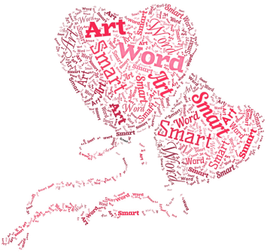

https://wordart.com http://wordcloud.pro/ru http://www.imagechef.com/ic/ru/word_mosaic/

Slide 8
Синквейн
Любовь – 1 существительное
Сказочная, фантастическая – 2 прилагательных
Приходит, убегает, окрыляет – 3 глагола
Удержать её умеют единицы – фраза несущая смысл
Мечта – заключение 1 существительное

Slide 9
Запоминайте слова в контексте
We set an extra place at the table for our guest. – Мы организовали дополнительное место за столом для нашего гостя.
We met on the set of Hamlet. – Мы встретились на постановке «Гамлета».
All the cars have a set price. – Все автомобили имеют фиксированную цену.

Slide 10


Slide 11
Ассоциации
nation – нация,
style – стиль,
embrasure – амбразура, проём,
day – день

Slide 12
Слово | Перевод | Ассоциации
frush | Обломки | крушить, фарш
Window | Окно | Видно
spine | Хребет | Спина
sleep | Спать | слипаются глаза
wall | Стена | Вал
lass | Девушка | ласка, ласковая
talk away | Разговаривать | Толковать
enemy | Враг | это не мы
rule, ruling | правило, правящий | руль, у руля, рулевой
war | Война | вор (и пришёл вор на землю русскую; суть войны – воровство, отбирание чужого)

Slide 13
СЕКРЕТ ОКОНЧАНИЙ -TION, -SION
корень + ция = корень + tion корень + сия = корень + sion
революция – revolution; сессия – session;
информация – information; профессия – profession;
локация – location; комиссия – commission;
модернизация – modernization; депрессия – depression;
провокация – provocation; трансмиссия – transmission.

Slide 14
иллюзия – illusion;
коррозия – corrosion;
диффузия – diffusion;
провизия – provision

Slide 15


Slide 16

Поем любимые песни
lyricsmode.com
azlyrics.com
lyricstop.com

Slide 17
Один мудрец сказал однажды
Познай язык еще один
И будешь человеком дважды
А третий – трижды будешь им.

